Slide 1

OH大学生创新大赛赛道三作品提交
墨语
课程资料研读与本地复习
队名：___真风向队_______
2026年10月30日

Slide 2
01
创作简介
项目缘起与两名成员分工
02
应用核心功能
资料管理、书写、复习与静态演示
03
创新性
产品设计、鸿蒙实现与功能规划
04
商业价值
目标用户、商业路径与阶段预期

Slide 3
创作简介
一门课程中的资料、理解与复习
为什么做墨语
一门课程常有课本、课件和课堂笔记。阅读时留下的疑问，到了复习阶段还需要找到原文。墨语以课程资料为中心，连接对照阅读、手写记录、文字整理与手动题卡，让个人理解保留依据，也能继续修改。
典型使用场景
课前导入资料，课中对照批注，课后整理记录，考前建立题卡并回看原文。

Slide 4
团队与执行分工
两名成员的职责安排
成员一 电子信息工程专业
成员二 计算机专业
姓名：____宋瑞博____________
学校：__电子科技大学______________
姓名：__孟博航_______
学校：______厦门大学__________
交互与设备验证
应用研发与数据可靠性
整理课程使用场景，参与交互设计，负责手机和平板测试、问题复现及反馈记录。
负责应用研发、本地存储与质量检查。
完善功能体验，维护产品与技术文档。
队名：_____真风向队______ 队长：____宋瑞博________ 指导老师：无
联系电话：__15756521610______________ 微信：____r15939430542____________

Slide 5
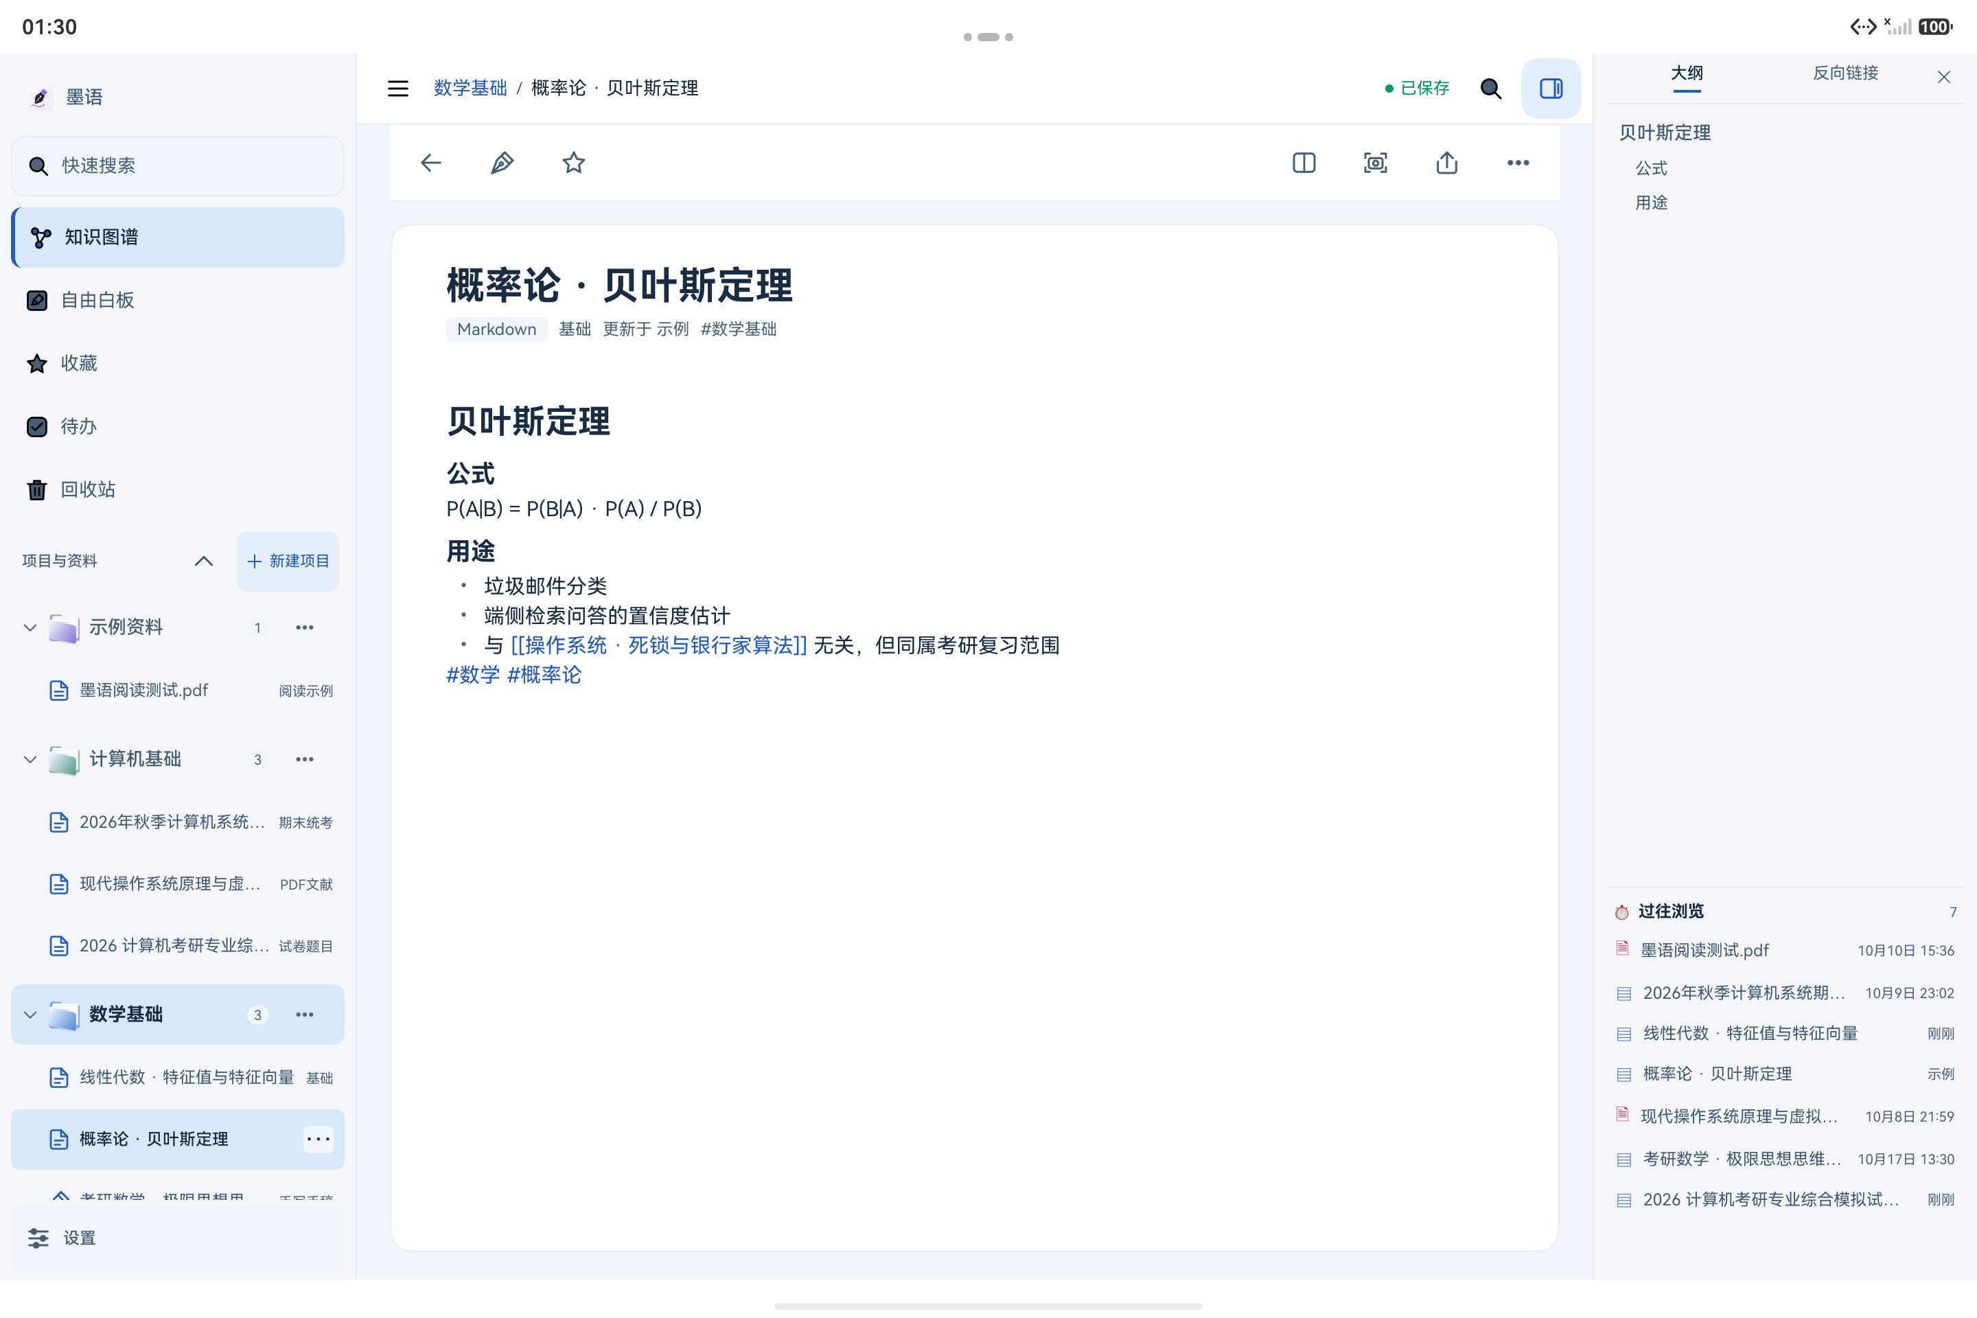
应用核心功能 课程资料与记录
资料按课程组织
课本、课件与文字记录按项目归类，通过标签和搜索定位内容。
理解保留上下文
在文字记录中写下解释和疑问，用双链关联需要回看的资料。
本地保存与主动迁移
无需账号，可明文备份所选资料及相关记录。日历待办与回收站不在备份范围内。

Slide 6
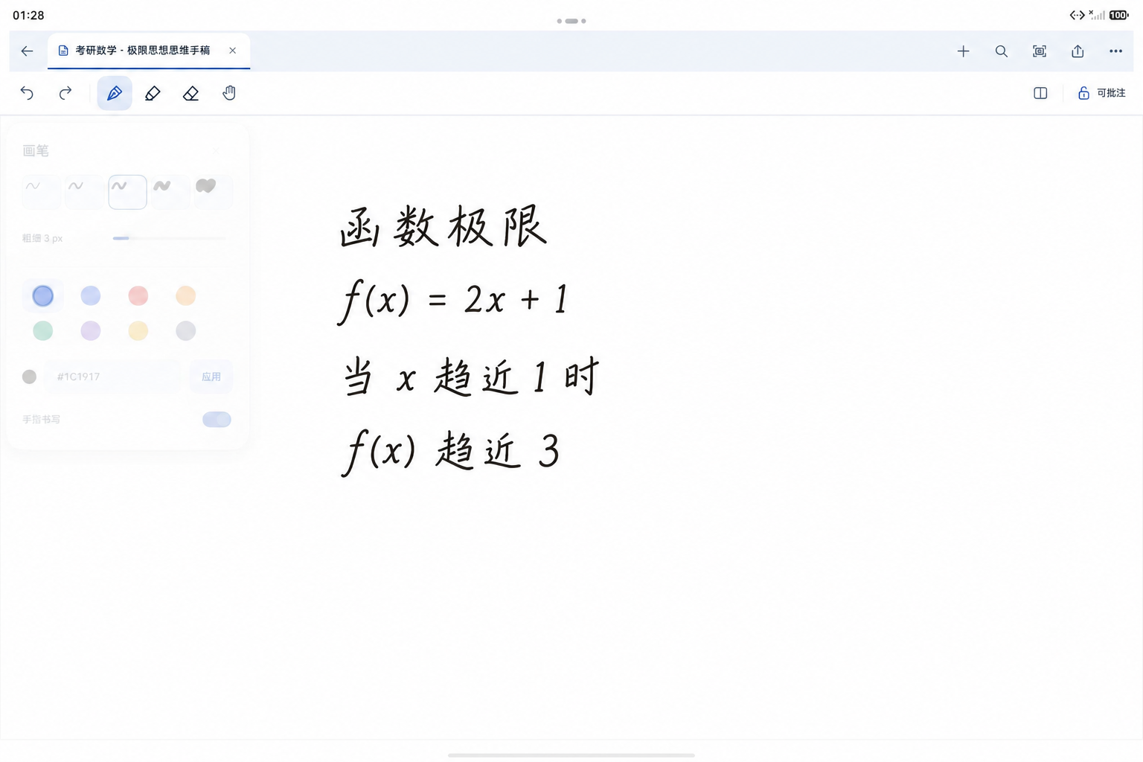
应用核心功能 阅读与书写示意
对照阅读
资料标签与双文档工作台支持对照课件、课本和个人记录。
原件与笔迹分开保存
手写批注和随堂稿纸单独保存，支持撤销重做与区域、整笔橡皮。
识别结果经校对再整理
调用设备支持的系统文字识别，用户核对后再形成文字记录。

Slide 7
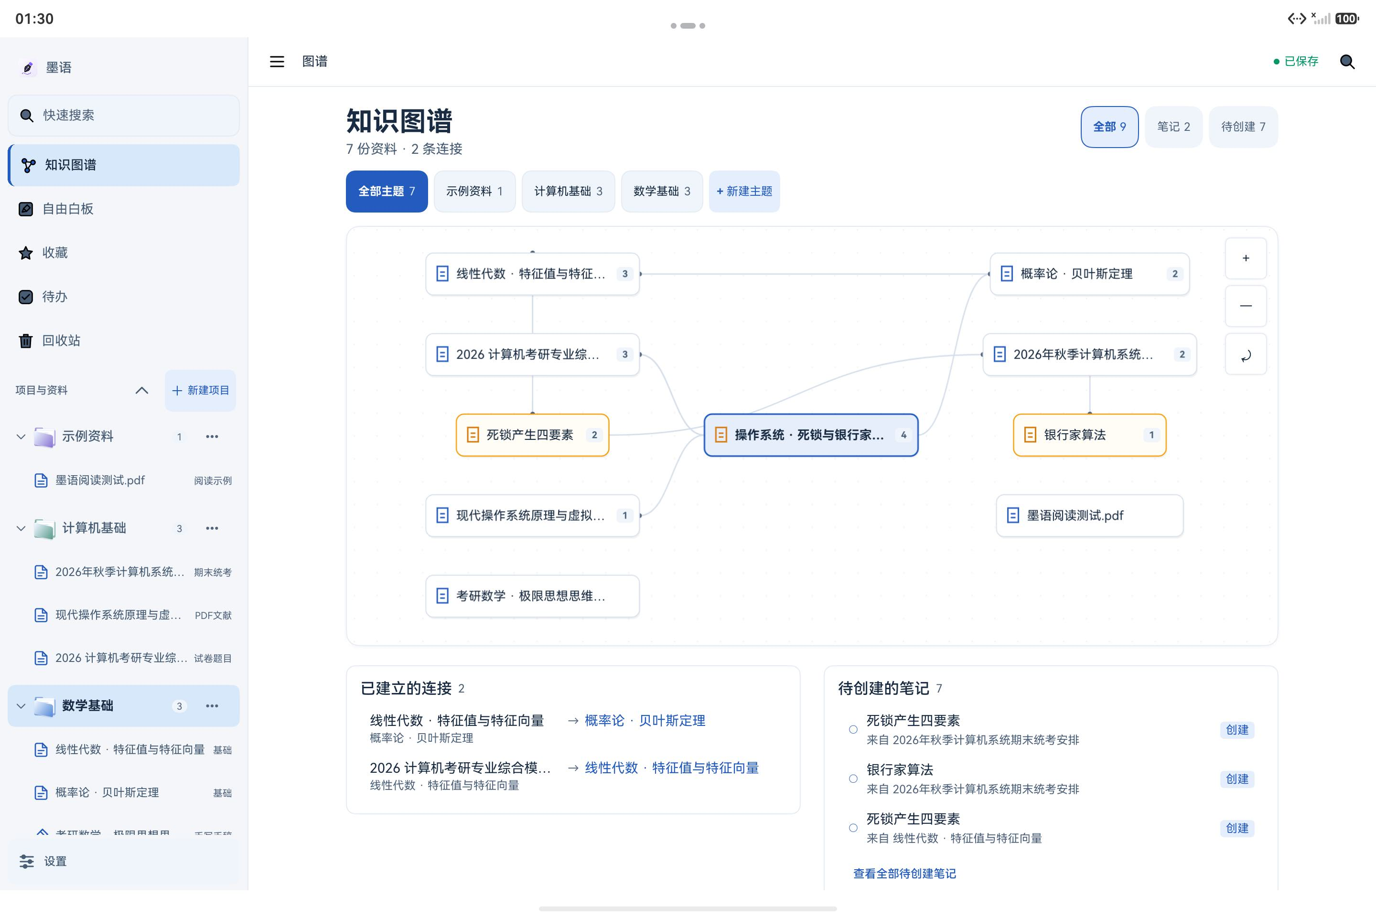
应用核心功能 整理与复习
记录与资料保持联系
双链和图谱帮助回访已有内容，避免整理后失去上下文。
用户手动建立题卡
围绕资料创建自测题，按自评反馈安排后续复习。
到期待巩固题优先
新增学习概况、弱项筛选和题卡编辑，复用本地记录。

Slide 8
应用使用流程 一次课程复习
示例任务：复习一节自备课程资料
01 导入与归类
将自制 PDF 与笔记放入同一课程项目。
02 阅读与批注
对照资料，记录疑问并保留原件。
03 整理与链接
校对识别结果，用记录关联关键概念。
04 自测与回看
手动建题卡，根据反馈回到资料复习。
05 保存与备份
重开核对记录，主动导出备份并检查恢复。

Slide 9
创新性 课程研读与复习的衔接
围绕课程资料的设计
在鸿蒙上的实现
原件与个人理解分开保留
手机与平板共用资料结构
原件独立保存，批注与稿纸记录个人理解，便于回看和修改。
以鸿蒙原生界面组织阅读和书写。
资料标签与双文档工作台用于对照。
整理和复习保留人工判断
系统能力服务资料任务
识别结果先校对再整理。
手动建立题卡，保留自测反馈的含义。
通过系统能力导入、识别和分享。
本地关系数据库组织资料与记录。

Slide 10
技术实现与功能规划
本地应用 1.1.1 为当前版本
部分 | 功能与实现 | 当前进展
本地应用 | 跨格式阅读、手写批注与手动复习 ArkTS / ArkUI 与本地存储 | 本地功能已实现 手机、平板体验继续完善
AI 辅助 | 文本检索与带出处草稿 独立原型评估 | 未接入主程序 真实效果与接入方案待验证
云服务 | 托管 AI、私人云盘与授权公开资料库 | 方案设计阶段 服务尚未建设完成
云服务与 AI 的后续接入
受现阶段资质和审核条件限制，云服务与 AI 暂未接入主程序。后续将结合服务实现、用户授权与审核条件推进。

Slide 11
产品完成情况
本地核心功能已实现，继续完善设备体验
功能模块 | 当前完成情况 | 后续完善重点
资料阅读 | PDF、Markdown、TXT 及图片阅读 课程项目、标签与搜索 | 优化大文件阅读体验 检查不同资料格式兼容性
书写与整理 | 手写批注、随堂稿纸与文字记录 原件与笔迹分别保存 | 完善物理笔、文字识别体验 检查保存及异常恢复
复习与迁移 | 手动题卡、学习概况与待巩固筛选 资料备份、恢复与主动分享 | 检查复习记录与恢复结果 组织完整课程任务试用
扩展服务 | 独立 AI 原型与云服务方案 均未接入主程序 | 评估草稿质量与服务成本 核实建设、授权与审核条件

Slide 12
商业价值 目标用户与试用计划
优先服务使用鸿蒙平板进行课程研读的学生
优先场景
课件与课本对照、手写批注、课后整理和考前手动自测。手机承担随时回看。
预期用户价值
希望减少资料查找与重复整理，保留原文、个人记录和复习材料之间的联系。
拟开展的用户观察
拟先邀请 2-3 人试用，再招募 10-15 人，观察任务完成情况、使用耗时与反馈。
试用观察重点
与用户原有方式对照，了解资料能否找到、记录能否复用，据此安排改进。

Slide 13
商业价值 持续使用与可选服务
商业判断 | 观察或测量内容 | 决策依据
是否愿意继续使用 | 学生能否找回批注与相关资料 是否愿意把下一门课程放进来 | 真实任务结果、主动反馈 与后续使用记录
是否需要 AI 辅助 | 独立原型能否给出可核对的草稿 人工校正负担是否可接受 | 授权样本评估、错误记录 与实际任务需求
服务是否可持续 | 模型、存储、失败处理和支持成本 用户对明确权益的付费选择 | 单位任务成本与真实选择 意向和收入分别记录
后续服务方向
本地核心功能继续独立使用，后续评估 AI 额度、私人资料空间与授权内容服务。
服务建设与接入需满足资质、审核和授权条件。

Slide 14
下一步工作与预期成果
按完成情况推进，先完善本地版本
阶段 | 主要工作 | 预期成果
完善本地版本 | 完善手机与平板核心使用流程 检查签名、安装与发布条件 | 手机、平板完成核心操作检查 形成可安装版本及主要问题修复结果
组织课程试用 | 观察课程资料的实际使用 根据真实反馈改进产品 | 完成试用记录与问题整理 主要使用问题有修复和复查结果
检查 AI 草稿 | 保持原型独立，评估授权样本 核对草稿内容与处理成本 | 了解引用质量、修改负担和成本 据此确定是否继续投入
决定服务接入 | 核实资质与审核条件 完成授权、隐私与采纳方案 | 完成所需开发、授权与审核核实 再确定服务建设及主程序接入范围

Slide 15
风险应对与资源需求
风险 | 当前影响 | 应对与所需资源
设备与数据 | 笔输入、OCR、性能及异常恢复待完善 备份为明文且有范围限制 | 目标手机、平板与物理笔 合法使用的资料及恢复检查
需求与商业 | 课程使用效果及付费需求待验证 | 邀请目标学生试用并收集反馈 测量成本后再判断服务投入
AI 与数据处理 | 草稿可能出错，需人工核对 云处理涉及用户选择的资料 | 保持独立评估与人工采纳 接入前明确授权和处理说明
资质与审核 | 云服务和 AI 均未接入主程序 服务建设与发布条件仍需完善 | 核实服务与发布的具体条件 完成签名及所需审核材料

Slide 16
谢 谢
墨语
让课程资料、个人理解与复习记录保持联系

